Slide 1
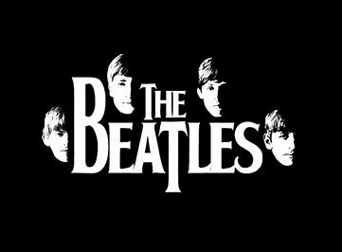

Slide 2
Αποτελούνταν από: Τζων Λέννον , Πωλ Μακάρτνεϊ , Τζωρτζ Χάρισον και Ρίνγκο Σταρ

Slide 3
Έτος σχηματισμού: 1960 ,Λίβερπουλ

Slide 4
Πρώτος δίσκος: love me do το Φεβρουάριο του 1964 το συγκρότημα εμφανίστηκε στο σόου του Εντ Σάλλιβαν ->έγιναν διάδημοι παγκοσμίως

Slide 5
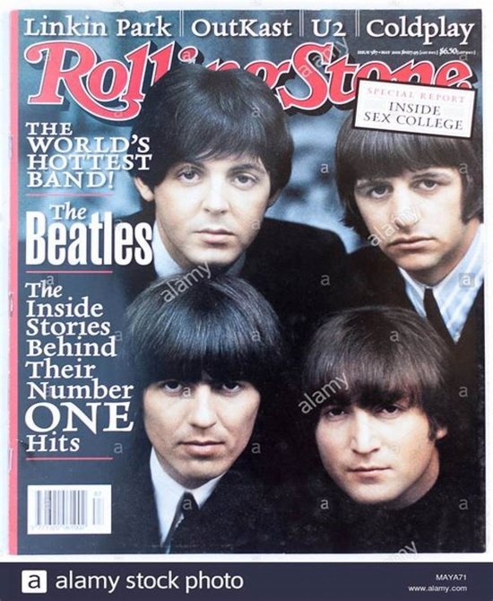
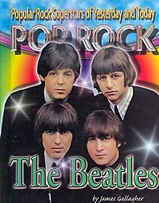
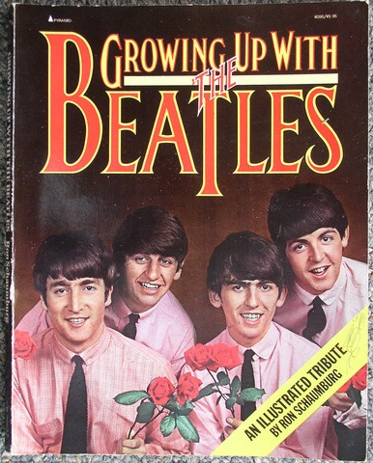
Κάποια από τα τραγούδια τους:
Come Together.
Hey Jude.
Here Comes the Sun.
Twist and Shout.
Let It Be.
I Want To Hold Your Hand.
Help!
Love Me Do.

Slide 6
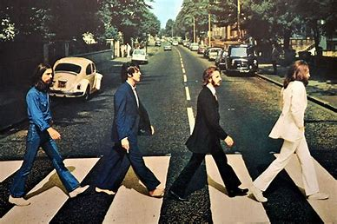
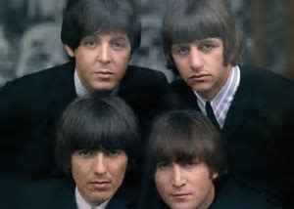
Η τελευταία συναυλία τους έγινε στο Σαν Φραντσίσκο τον Άυγουστο του 1966.
Το 1970, το συγκρότημα διαλύθηκε νομικά.

Slide 7
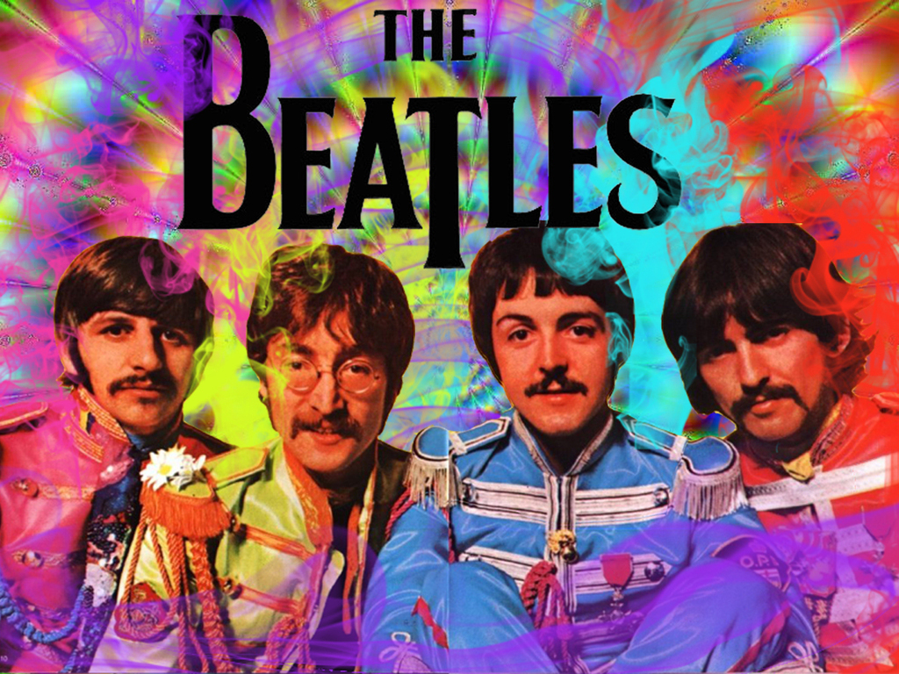
Τι καταφεραν;
Άλλαξαν την πορεια της ροκ μουσικής
Εναρξη νεας εποχης

Slide 8
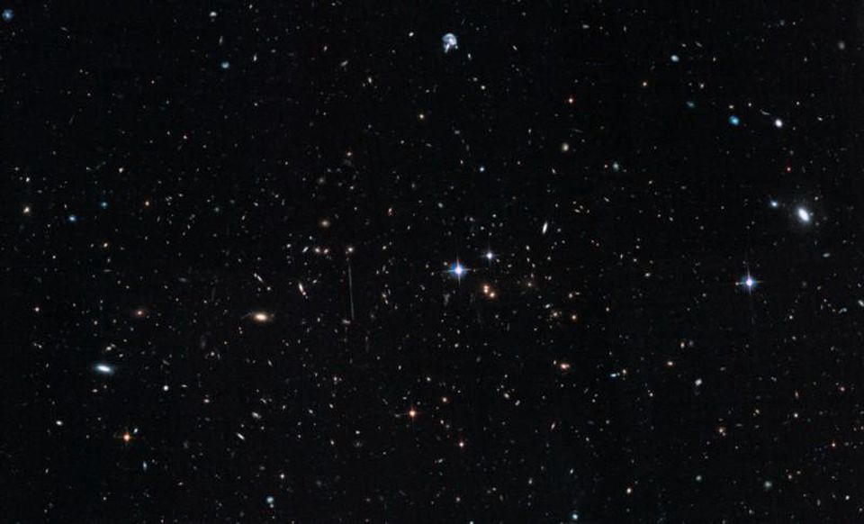
η NASA γιόρτασε τα 50α της γενέθλια στέλνοντας το τραγούδι των Μπητλς «Across the Universe» για πρώτη φορά στο διάστημα, προς τον Πολικό Αστέρα. θα χρειαστούν 431 χρόνια για να φτάσει στον προορισμό της.

